Slide 1
Газеты Петербурга
Работа
Учениц 9 «А» класса
Ефремовой Ксении
Синявиной Марины
Поплоухиной Вероники
Чудаковой Марии

Slide 2
Поговорим о газетах и журналах, которые вы читаете. Какие газеты читаются регулярно? Какая газета самая читаемая в Питере? Читаем ли мы вообще газеты?

Slide 3
Самые читаемые газеты. Топ 10.
Metro
Комсомольская правда
ООО "БИМА" (газета Вакансия от А до Я)
"ООО "ИМП МЕДИА ПРЕСС""
ОАО "ГАЗЕТА ВЕСТИ"
24 часа
Free Тайм
Neva News
Аномалия
Аргументы и Факты Петербург

Slide 4
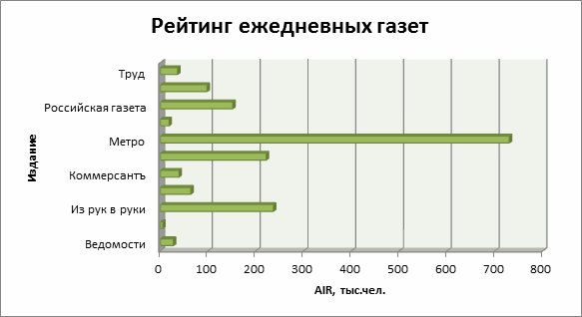

Slide 5
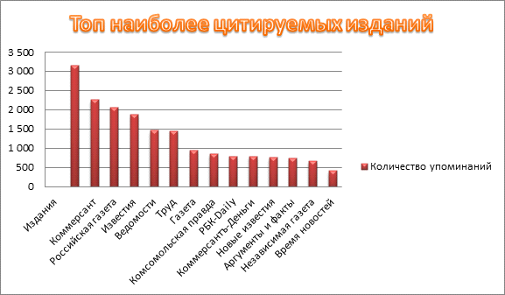

Slide 6
С каждым годом мы читаем все меньше и меньше газет.

Slide 7
Аудитории одного номера ежедневных газет
Май 2008 – октябрь 2008
 | Метро | Комсомольская правда | Санкт-Петербургские ведомости | Деловой Петербург | известия | Вести | Спорт Экспресс | Коммерсант | Труд | Сумма
Кратность | 582 | 163 | 153 | 102 | 63 | 53 | 57 | 37 | 15 | 1225
Частота | 0,47 | 0,13 | 0,26 | 0,08 | 0,05 | 0,04 | 0,04 | 0,3 | 0,01
% | 47,51 | 13,31 | 26,28 | 8,33 | 5,14 | 4,32 | 4,6 | 3,02 | 1,22

Slide 8
Аудитории одного номера ежедневных газет
Сентябрь 2009 - февраль 2010
 | Метро | Комсомольская правда | Санкт-Петербургские ведомости | Деловой Петербург | известия | Вести | Спорт Экспресс | Коммерсант | Труд | Сумма
Кратность | 661 | 184 | 132 | 86 | 63 | 61 | 59 | 34 | 12 | 1292
Частота | 0,51 | 0,14 | 0,102 | 0.066 | 0,05 | 0,047 | 0,045 | 0,026 | 0,009
% | 51,16 | 14,24 | 10,21 | 6,65 | 4,87 | 4,72 | 4,56 | 2,63 | 0,93

Slide 10
Интернет против газет.
Жители 14 – 26 лет.

Slide 11
Жители старшего поколения

Slide 12
Вывод
1.Молодёжь предпочитает газетам интернет.
2. Самая читаемая в Петербурге газета – Metro.
3. Самая цитируемая газета – Коммерсантъ.

